Slide 1
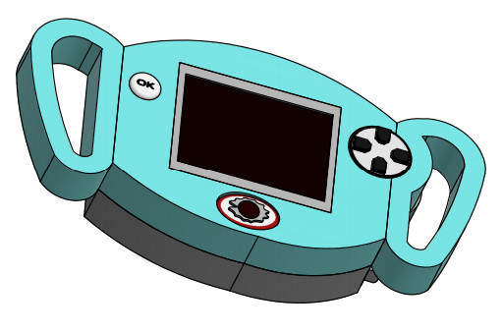
Alejandra Díaz
Alejandra Vilca
Gonzalo Povea
Harold Ángeles
Ricardo Muñoz
Sandro Robles

Slide 2
¿QUÉ BUSCAMOS CON BABY ALERT?
Ayudar al diagnóstico de un parto prematuro (Herramienta) con base en factores de riesgo que posee una madre embarazada

Slide 3
PRIMER BOCETO A MANO

Slide 4
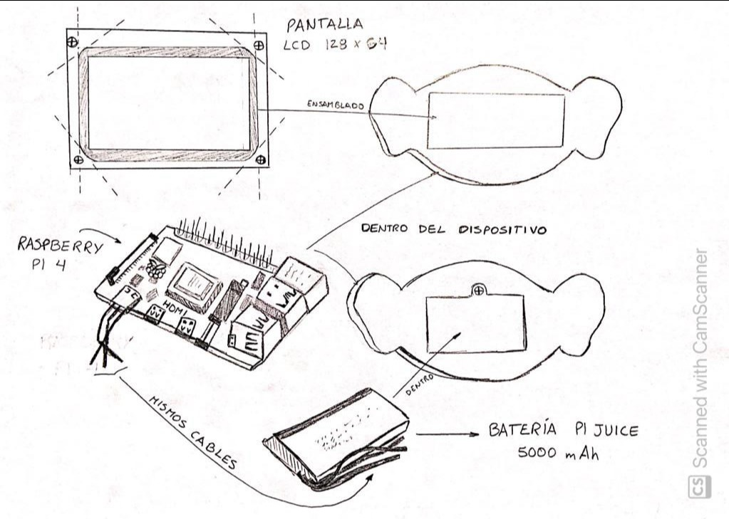
PROYECTO PRELIMINAR GANADOR

Slide 5
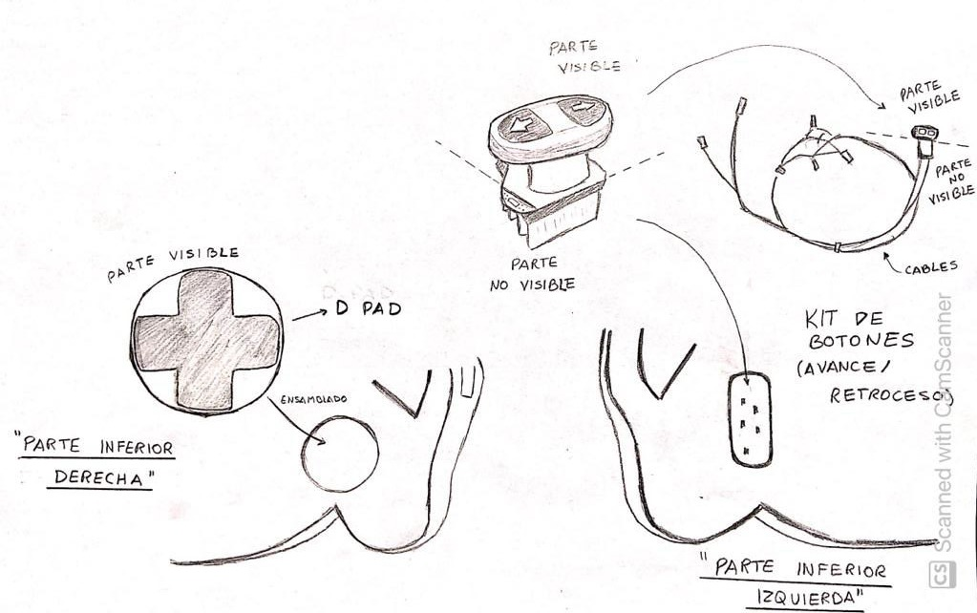

Slide 6
MODELADO 3D

Slide 7
VISTA EXPLOSIONADA

Slide 8
PLAN DE TRABAJO

Slide 9
GIFS

Slide 10
INTERFAZ GRÁFICA

Slide 13
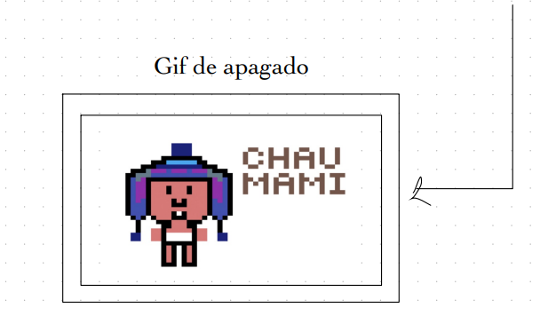

Slide 14
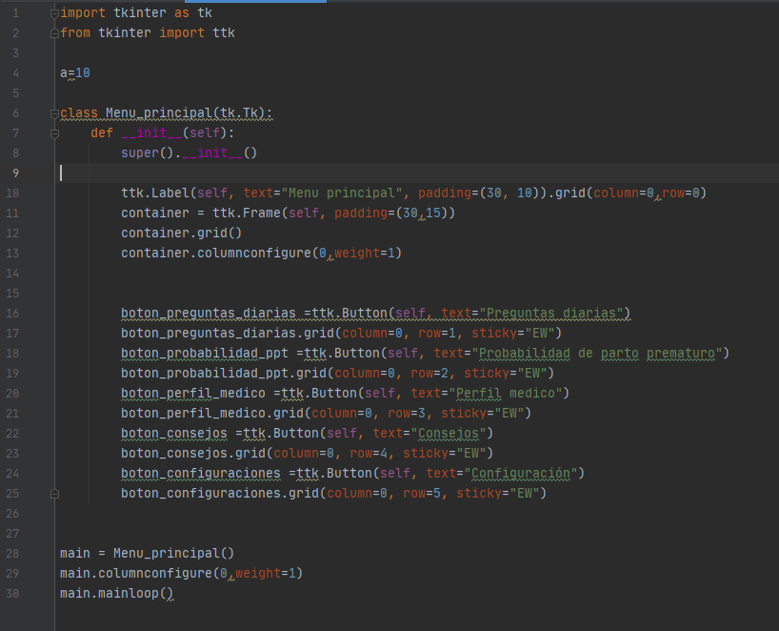

Slide 16
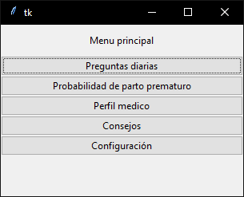
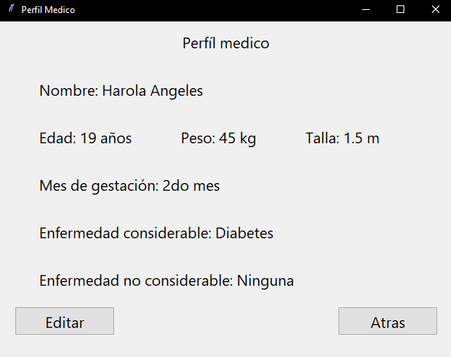
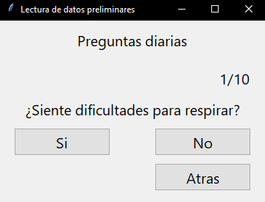
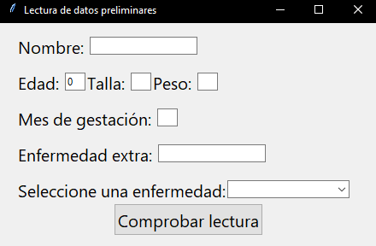
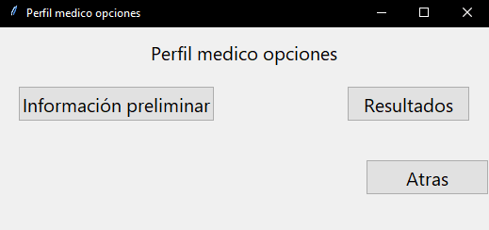
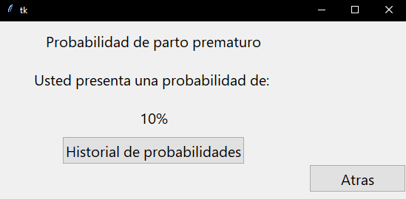

Slide 17
BASE DE DATOS

Slide 19
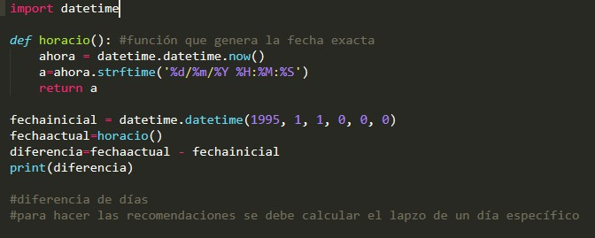
Función de reloj

Slide 20
DATOS PRELIMINARES

Slide 23
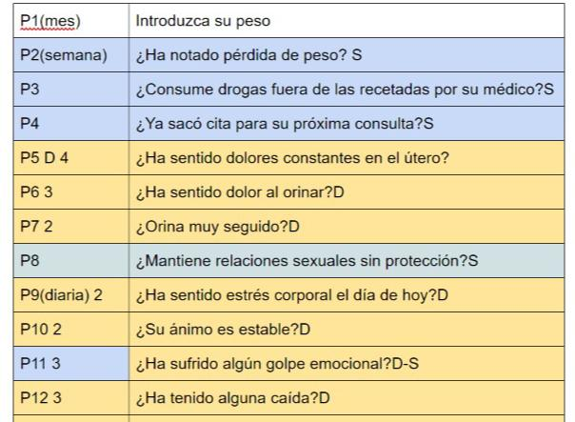
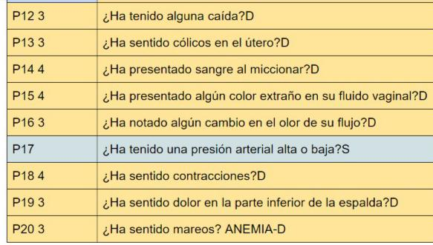
Esquematización de cuestionario

Slide 24
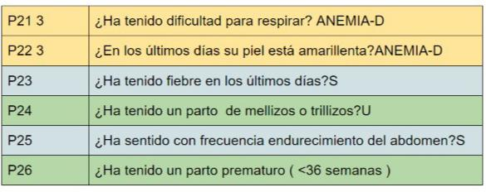
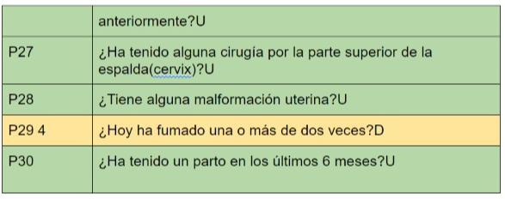
Esquematización del cuestionario
Leyenda (colores)
Celeste: Semanal
Verde: Únicas
Amarillo: Diario

Slide 25
PREGUNTAS SEMANALES

Slide 28
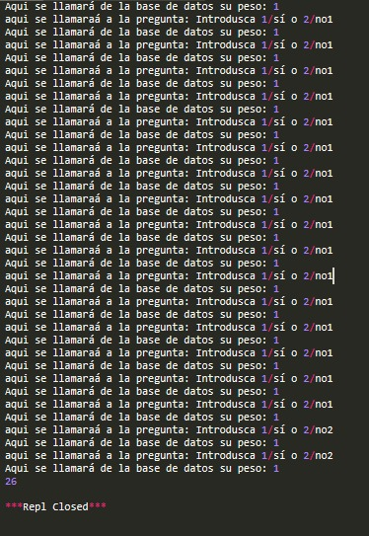
Propuesta 1: %parto prematuro

Slide 29
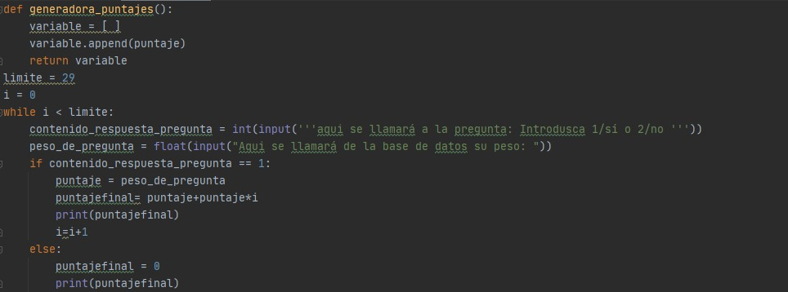
Cálculo del porcentaje de peso de las preguntas

Slide 30
Programación del gif

Slide 31
CÓDIGO DE LOS GIFS
CÓDIGO DE “HOLA MAMI”

Slide 32
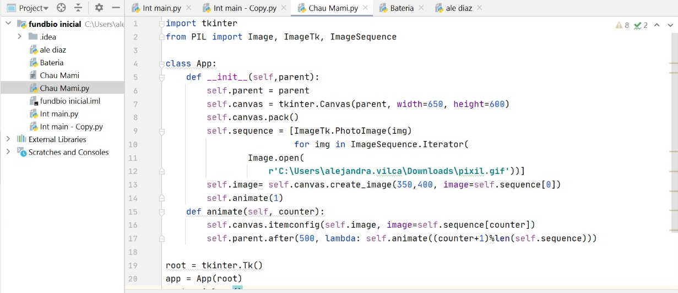
CÓDIGO DE “CHAU MAMI”

Slide 33
CÓDIGO DE “BEBÉ CAMINANDO POR ADELANTE”

Slide 34
CÓDIGO DE “BEBÉ CAMINANDO POR ATRÁS”

Slide 35
CÓDIGO DE BATERÍA

Slide 36
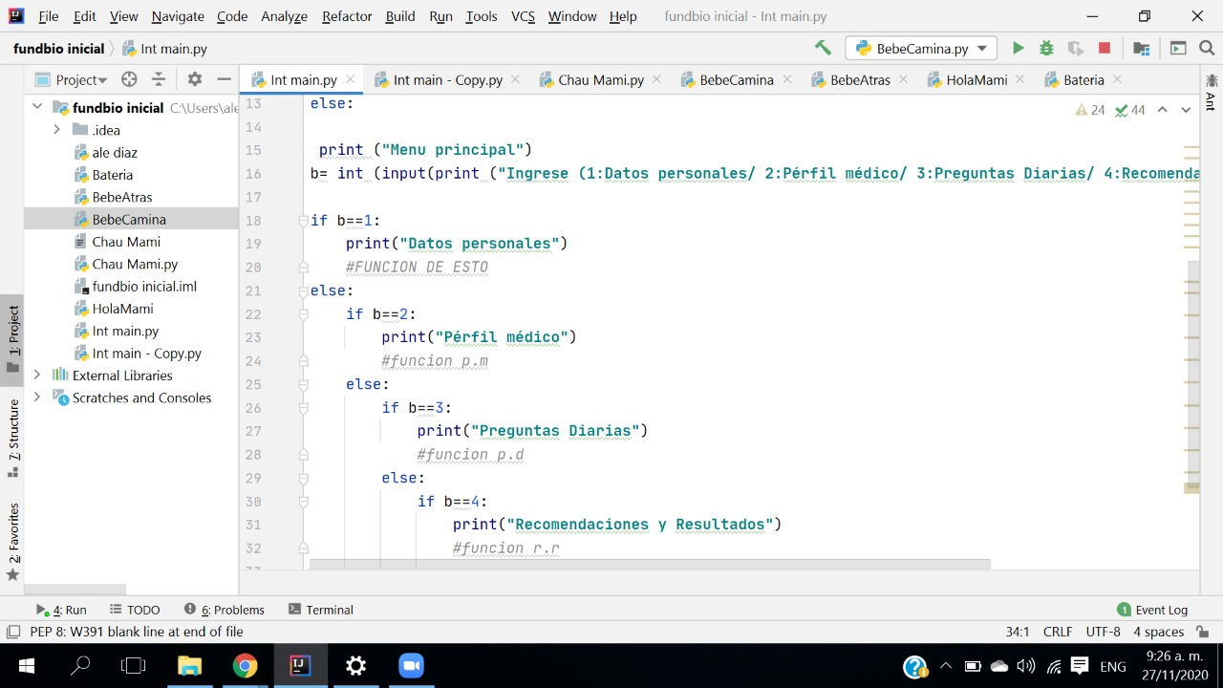
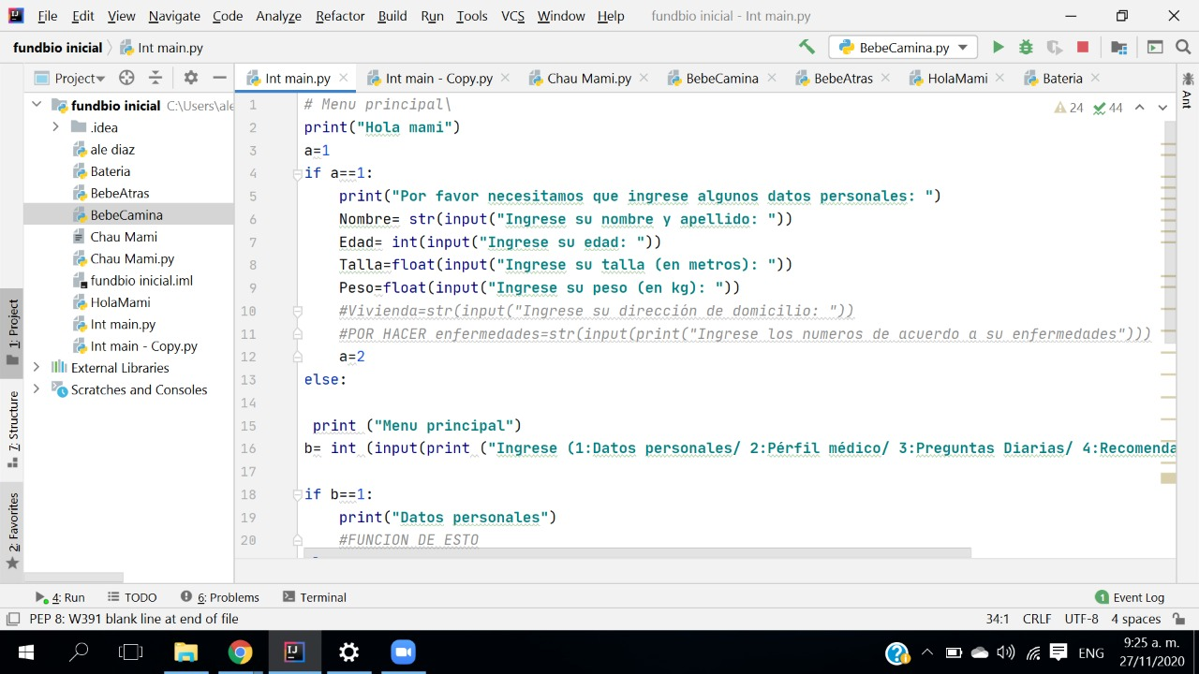
Modulo principal

Slide 37
CIRCUITOS

